Slide 1
2026
로망스투어 ERP리뉴얼_검토사항 6차(2026.2.1)
Document Version
Last Updated
Organization
Auther
0.1
2026.02.01
경영
어지영

Slide 2
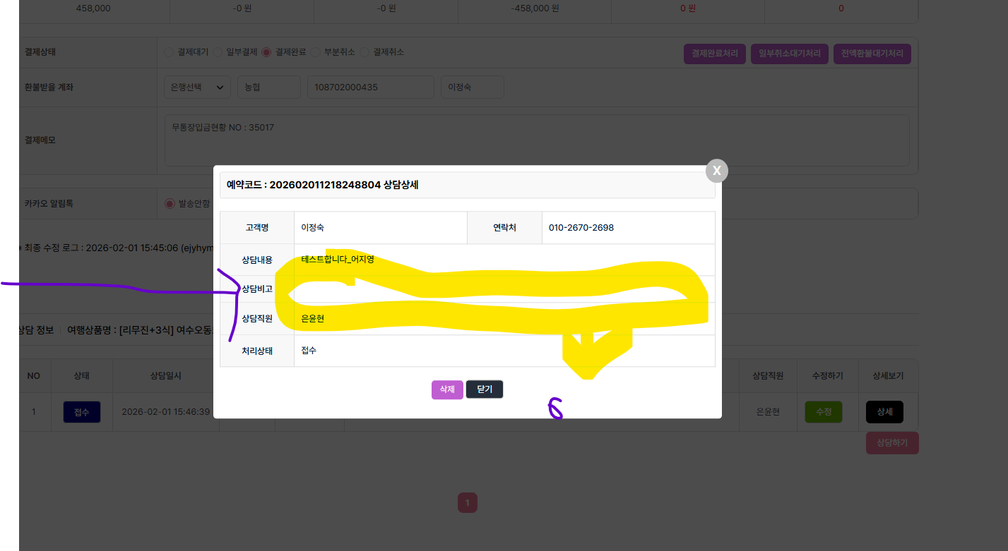
ERP > 예약관리>개인별예약관리
검수자 :어지영 검수날짜 : 2026.2.1
http://erp.elegancetour.co.kr/niabbs5/erp.php?inc=menu040/reserve_info&code=202602011218248804
기능 여부 검토사항
- 상담하기 → 상담비고를 입력하고 저장해도 입력이 안됨. 입력자료가 없어짐
처리완료(26.02.03)

Slide 3
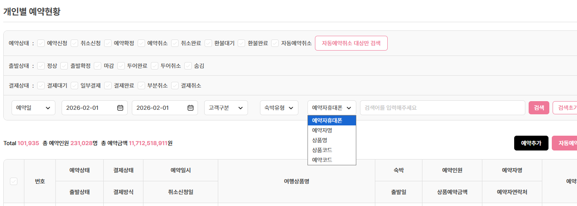
ERP > 예약관리>개인별예약관리
검수자 :어지영 검수날짜 : 2026.2.1
http://erp.elegancetour.co.kr/niabbs5/erp.php?inc=menu040/sub4
기능 여부 검토사항
기존 erp 예약관리의 검색항목은. 상품명 예약자명 예약자아이디 예약자휴대폰 예약번호 예약 (현 erp에서는 유입채널) 누락됨 수정사항 검색항목에서 누락된 “예약 (현 erp에서는 유입채널)” 항목을 추가할 것 (매우 중요하게 검색하는 것임)
처리완료(26.02.02)

